Slide 1
Kamuflaje versus Kosmetika (GD-O-0120)

Slide 2
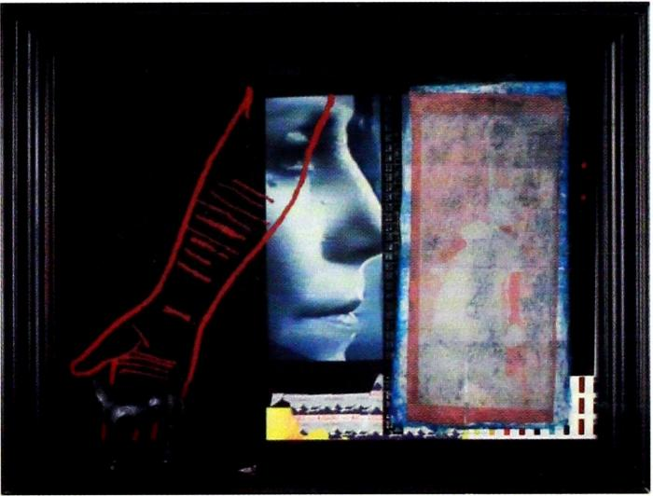
Diamela Eltit, la degollada (GD-O-0248.a)

Slide 3
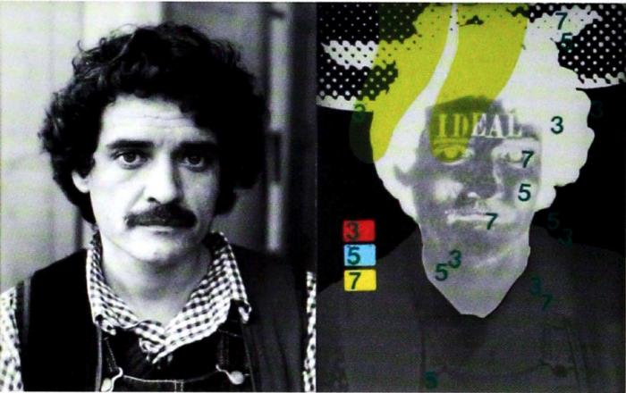
Autorretrato (GD-O-0253)
Díptico del retrato del artista, a la izquierda se encuentra un retrato de busto y luego la imagen intervenida.

Slide 4
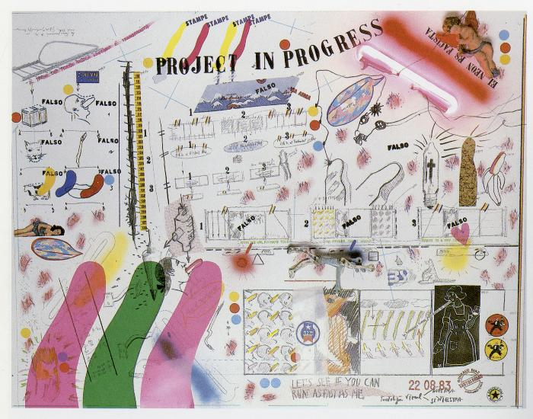
Project in Progress (GD-O-0065)

Slide 5
Catálogo Pie de Pagina (GD-D-00349)

